Slide 1
Мобильное транспортное средство для предотвращения событий техногенного характера
Акселерационная программа «Мосполитех-Чебоксары 3.0»
Чебоксарский институт (филиал) Московского политехнического университета
Кафедра «Наземные транспортно-технологиеские средства (ответственный за проект Федоров Д.И.)»

Slide 2
Пользователь и проблема
Проблема:
Рост числа техногенных угроз
Увеличение плотности населения
Экологические риски
Изменение климата и его последствия
Повышение стандартов безопасности
Технологический прогресс
Пользователь:
Экстренные службы:
Промышленные предприятия
Экологические и природоохранные организации
Муниципальные службы
Транспортные компании
Военные и специальные подразделения
Научно-исследовательские организации
Страховые компании
Международные гуманитарные организации

Slide 3
Актуальность проекта
Проект максимально актуален как по нынешнее время, так и в будущем.
В нынешнее время во многом сталкиваемся с проблемой эвакуации людей с место пожара, так же с очагом возгорания пожара в труднодоступных местах, и с проблемой нехватки людей.
В будущем проект будет справляться с основными проблемами во благо народа и государства

Slide 4
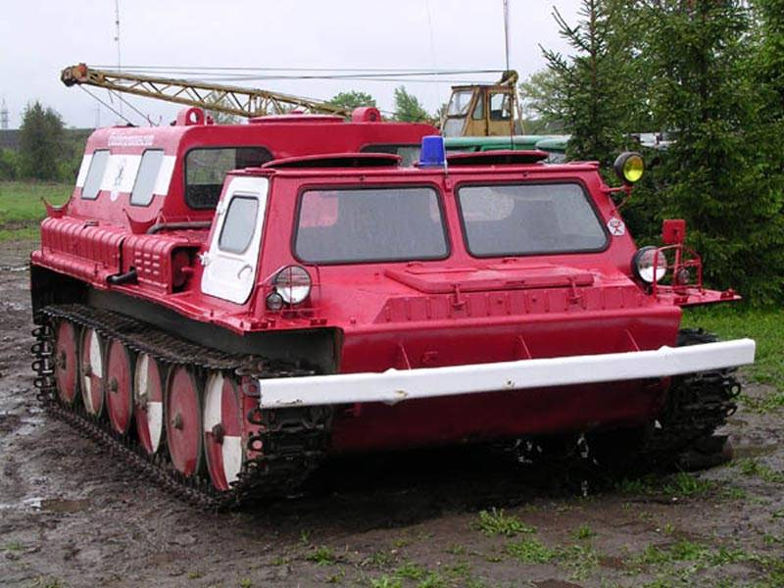
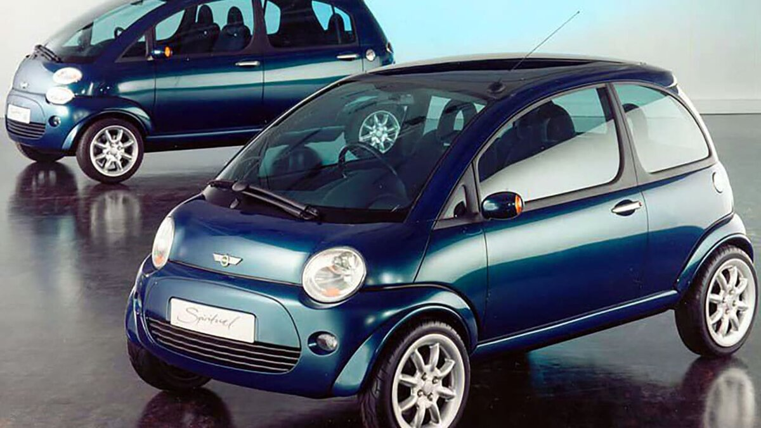
Конкуренты (аналоги)
Автомобили повышенной проходимости для пожаротушения
Мелкогабаритные автомобили для труднодоступных мест

Slide 5
Решение
Мобильное транспортное средство для предотвращения событий техногенного характера представляет собой специальный автомобиль, оснащённый оборудованием для выполнения задач по предупреждению и ликвидации аварий, катастроф или чрезвычайных ситуаций. Такие транспортные средства используются службами гражданской обороны, МЧС, пожарными подразделениями или другими специализированными организациями.

Slide 6
Бизнес-модель
Наш стартап проект предоставляет решение проблемы для чрезвычайных ситуаций в труднодоступных местах
Он будет доступен для общества нуждающихся в помощи и других организаций, нуждающихся в данной модели технологического оборудования
Поставки планируются регулярными, возможными для импорта

Slide 7
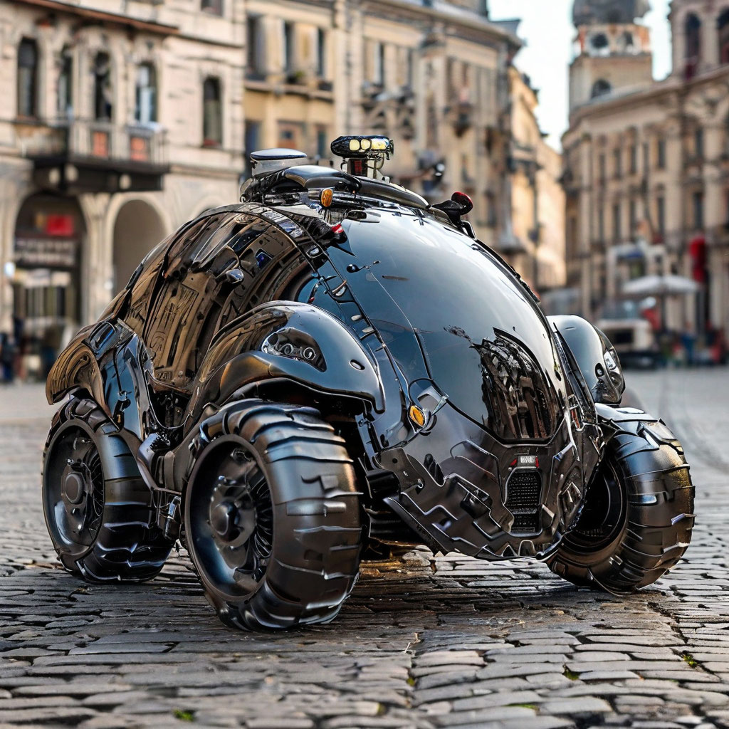
Текущие результаты
План разработки проекта
Идеи для дальнейшего спроса и предложения
Решение проблем, связанных для создания проекта

Slide 8
Планы развития
Открытие проекта
Спрос и предложение
Расширение проекта и добавление нового
Решение новых проблем

Slide 9
Команда
Захаров Дмитрий Владимирович
Зайцева Елизавета Николаевна
Карпов Даниил Викторович
Васильев Егор Андреевич
Васильев Данил Алексеевич
Степанов Сергей Геннадьевич

Slide 10
Спасибо за внимание

